Slide 1
La bonne pratique du sport de haut niveau
Le diaporama « Le Sport pour la Santé »

Slide 2
Quelle est cette bonne pratique ?
Elle consiste en une démarche logique et rationnelle de collaboration étroite entre les différentes personnes qui entourent le sportif :
Le médecin
L’entraîneur
Le psychologue
Le diététicien
Le kinésithérapeute
Respect des règles d'hygiène de vie
2

Slide 3
Le suivi médical
jDifférents articles du code du sport précisent les conditions de la surveillance médicale des sportifs
kLa présence d’un médecin est indispensable auprès du sportif
lPourquoi un suivi médical du sportif et en quoi consiste-t-il ? Ses rôles sont multiples :
De médecine préventive
D’aptitude
De suivi
De soins
D’éducation pour la santé
De conseil
3

Slide 4
Le suivi médical
Où se place le suivi biologique ?
Recherche de pathologies rencontrées chez le sportif
Évaluation de l’état nutritionnel
Vérification de la pertinence de l'entraînement
Recherche des conséquences sanitaires liées à la prise de produits dopants
Quelle organisation du suivi médical faut-il prévoir ?
Mise en réseau de tous les intervenants
Structures comprenant une équipe multidisciplinaire
4

Slide 5
Le bon usage de l’entraînement
Règles fondamentales d'un bon échauffement
Principes généraux du bon entraînement
Spécificité
Progressivité et individualisation
Préparation physique générale
Récupération et périodicité
Convivialité
Analyse des exigences de la discipline sportive
Sur les plans physique, métabolique, technique, tactique et psychologique
5

Slide 6
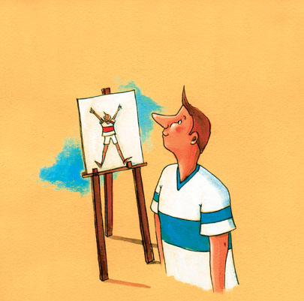
Le bon usage de l’entraînement
Évaluation de la condition physique, technique et psychologique
Établissement du plan d’entraînement
Fixation des objectifs d’entraînement
Si on ajoute un programme de musculation…
6

Slide 7
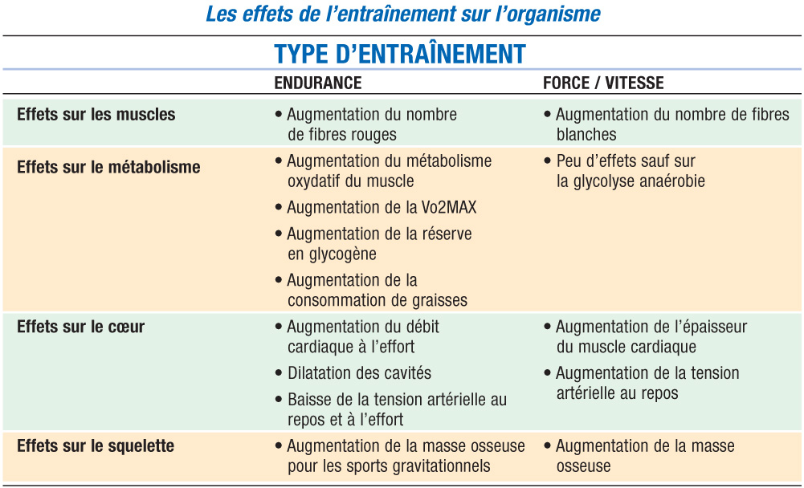
Le bon usage de l’entraînement
7

Slide 8
Une récupération contrôlée
Correcteurs des perturbations induites par l’effort physique
Le sommeil
La réhydratation
L’absorption de glucides
La pratique des étirements
L’hydrothérapie
La cryothérapie
Les techniques de physiothérapie
Les techniques de relaxation
8

Slide 9
Une alimentation équilibrée
Quels sont les repères d’une bonne alimentation ?
Les fruits et légumes : au moins 5 portions par jour
Les produits laitiers : 3 portions par jour (3 ou 4 pour les enfants ou les adolescents)
Les féculents à chaque repas et selon l’appétit
Viande, poisson, œuf : 1 à 2 fois par jour
Matières grasses : à limiter
Produits sucrés : à limiter
Sel : à limiter
Eau : à volonté pendant et entre les repas
9

Slide 10
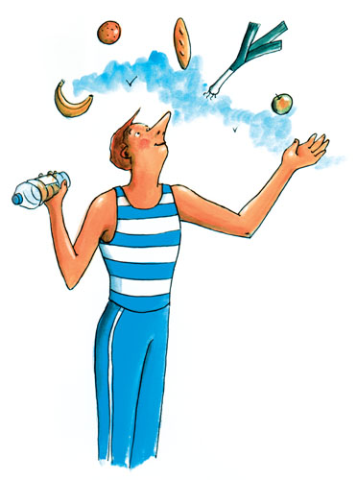
Une alimentation équilibrée
Conseils généraux
L’hydratation chez le sportif : que boire ?
Avant l’effort
Pendant l’effort
Après l’effort
10

Slide 11
Un équilibre psychologique
Les déterminants psychologiques de la performance
La composante personnelle
Les caractéristiques de la personnalité
Le contrôle des émotions
La motivation
La composante environnementale
Les moyens de préparation mentale
Les techniques de la psychologie du sport
La relaxation
La visualisation
Le contrôle du dialogue interne
La restructuration cognitive
11

